Slide 1
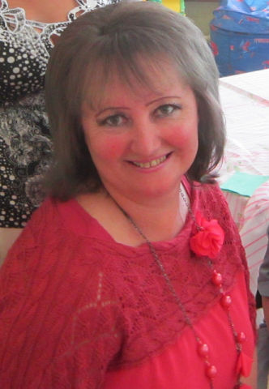
Муниципальное дошкольное образовательное учреждение
«Центр развития ребенка – детский сад №17 «Ладушки»
г.Вольска Саратовской области
«Мамины помощники»
Презентацию подготовила:
Минина О.Г.
воспитатель,
высшая квалификационная
категория

Slide 2
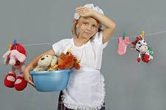
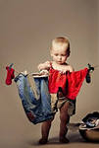
Не мешайте нам сейчас, Стирка срочная у нас! Я и мама,мы вдвоём, Управляемся с бельём! Я развесила бельё Куклино и мишкино, Мама вешает моё И ещё братишкино!

Slide 3
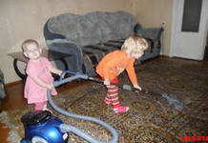
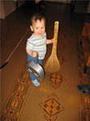
Вместе с Вовкой братаном пылесосили мы дом: Кресло, стулья и диван, шапку, шкаф и чемодан… А ещё хотели после мы кота пропылесосить, Только Васька - кот удрал, от испуга так орал,

Slide 4
Я сегодня помогала. Все из лейки поливала. Все деревья во дворе.. Все травинки на земле.. Клумбы тоже поливала. Всех водой я угощала... Я песочек помочила. Детвора меня просила..

Slide 5
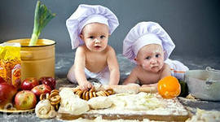
Наша мама на работе, На работе старший брат. - Сколько у тебя заботы, - Мне соседи говорят. Мы решили за дело взяться. Если мамы долго нет, Должен кто-то постараться Приготовить нам обед.

Slide 7
Мамин трyд я берегy, Помогаю, чем могy. Нынче мама на обед Наготовила котлет И сказала: «Слyшай, Вырyчи, покyшай!» Я поел немного, Разве не подмога?

Slide 8
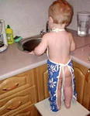
Маме, маме помогаю, Мою я посуду. Кто же будет помогать, Если я не буду?

Slide 9
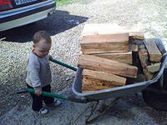
У меня уехал папа далеко. Мне без папы,
если честно, нелегко.

Slide 10
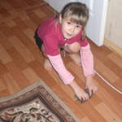
Мама очень устает. Дома дел невпроворот. Я одна у мамы дочь, Постараюсь ей помочь.

Slide 11
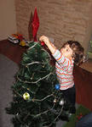
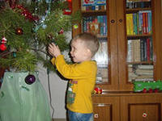
Мама ёлку наряжала, Аня маме помогала. Подавала ей игрушки, Звезды, шарики, хлопушки. А потом гостей позвали И у ёлочки сплясали.

Slide 12
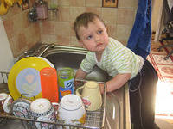
Я посуду мыла, Чашечку разбила, Мама не ругала, Так и с ней бывало.

Slide 13
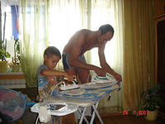
Я гладить учусь
И варить и стирать……

Slide 14
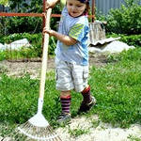
Чтобы было все красиво Был цветущим огород Вам на радость, всем на диво, Нужен тщательный уход.

Slide 15
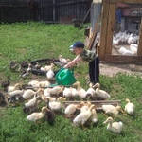
Ищут зёрнышки подружки С хохолками на макушке. От крыльца недалеко Раздаётся: КО-КО-КО!

Slide 16
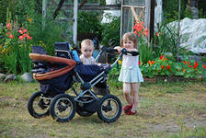
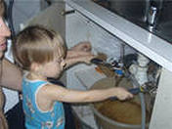
С братом мы гуляем
Маме помогаем
Пока папа на работе
Кран придется
починить

